Slide 1
Рынок сельскохозяйственной техники.
Перспективы развития
Заместитель директора Департамента сельскохозяйственного, пищевого и строительно-дорожного машиностроения
С.Н. Киселев
09.06.2017

Slide 2
Динамика развития сельскохозяйственного машиностроения
январь-март 2017: 23,4 млрд руб. (+42%)
январь-март 2017: 55,2 млрд руб. (+30%)
-5%
+25%
-1%
+14%
+38%
+59%
Рыночная доля отечественного оборудования, %
январь-март 2017: 33 млрд руб. (+37%)*
январь-март 2017: 40 % (в 1 кв. 2016 было 44%)*
*Спад доли российской сельхозтехники на российском рынке в начале 2017 года обусловлен укреплением валютного курса рубля , возможностью льготного кредитования
на приобретение зарубежной техники в рамках приказа Минсельхоза России от 24 января 2017 г. № 24, а также сроками доведения денежных средств в рамках реализации постановления Правительства Российской Федерации от 27 декабря 2012 г. № 1432.

Slide 3
Меры поддержки сельскохозяйственного машиностроения по стимулированию внутреннего спроса
Постановление Правительства Российской Федерации
от 27 декабря 2012 г. № 1432
о субсидировании 15% от цены сельскохозяйственной техники.
По состоянию на 09.06.17 Минпромторг России
выдал положительные заключения
70 производителям сельскохозяйственной техники
(из которых 56 производителей опубликованы
на сайте Минсельхоза России;
с 20 заключены соглашения)
Общая сумма субсидий на 2017 год составляет 13,7 млрд руб.
По информации производителей сельхозтехники, бюджетные средства по Постановлению № 1432 будут израсходованы до конца лета 2017 года).
(Справочно: за 2016 год в целом Минпромторгом России было выдано положительных заключений 79 производителям сельскохозяйственной техники.
В 2016 году сельхозпроизводителями было приобретено сельскохозяйственной техники по которой выделены субсидии в количестве 13383 единиц, в том числе 1092 тракторов, 3120 зерноуборочных комбайнов, 260 кормоуборочных комбайнов, 8911 единиц прицепной, навесной и прочей самоходной сельскохозяйственной техники (при сумме субсидий 11,16 млрд. рублей).

Slide 4
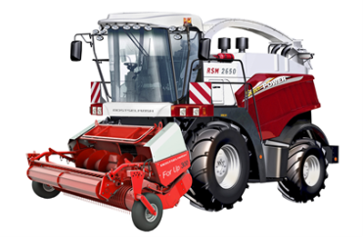
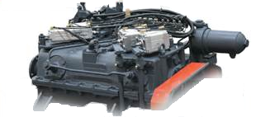
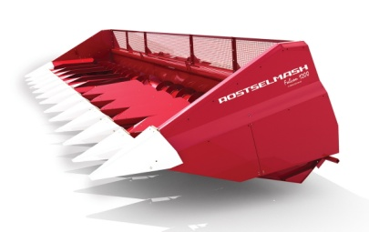
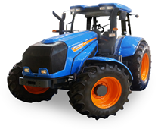
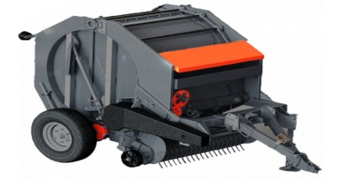
Государственная поддержка новых видов продукции в сельхозмашиностроении Постановление Правительства Российской Федерации от 30 декабря 2014 г. № 1312
1. Кормоуборочный комбайн производительностью 200 т/ч с системой автоматического
управления
Двигатель Mercedes 632 – 653 л.с., дизель. Двигатель ЯМЗ-65801 (на испытаниях)
Стоимость проекта – 214 млн. руб. Объём субсидии – 140 млн. руб.
ООО «КЗ «Ростсельмаш»
Серийный выпуск с 2018 года.
2. Автоматизированная трансмиссия для сельскохозяйственной, строительно-
дорожной и коммунальной техники
Стоимость проекта – 266 млн. руб. Объем субсидии – 90 млн. руб.
АО «Петербургский тракторный завод»
Серийный выпуск первой модели с декабря 2017 года, второй - с 2018 года.
3. Семейство широкозахватных специализированных адаптеров для уборки кукурузы,
сои и подсолнечника
Стоимость проекта – 104 млн. руб. Объем субсидии – 83 млн. руб.
АО «Клевер»
Серийный выпуск с 2019 года.
4. Унифицированная линейка тракторов сельскохозяйственного назначения класса
3 и 4 шарнирно-сочлененной компоновки с системой автоматического управления
Стоимость проекта – 838 млн. руб. Объем субсидии – 50 млн. руб.
АО «Петербургский тракторный завод»
Серийный выпуск с декабря 2017 года.
5. Рулонные пресс-подборщики высокой плотности прессования с расширенным набором функций
Стоимость проекта – 76 млн. руб. Объем субсидии – 15 млн. руб.
ООО «Навигатор – Новое машиностроение»
Серийный выпуск с 2019 года.

Slide 5
Государственная поддержка модернизации
Фонд развития промышленности
1. АО «Евротехника»: локализация производства широкозахватных сеялок.
Стоимость проекта 148,8 млн рублей
Сумма займа – 71 млн. руб.
2. ООО «КЗ «Ростсельмаш»: расширение промышленного производства выпуска
высокотехнологичного зерноуборочного комбайна РСМ-161.
Стоимость проекта - 560 млн. руб.
Сумма займа – 300 млн. руб.
3. «Ростовский прессово-раскройный завод»: увеличение производственных мощностей ЦГТ.
Стоимость проекта 263,8 млн. руб.
Сумма займа – 206 млн. руб.
4. ООО «КЗ «Ростсельмаш»: создание и производство зерноуборочного комбайна повышенной производительности.
Стоимость проекта – 264 млн. руб.
Сумма займа – 185 млн. руб.
Субсидирование на компенсацию части затрат на уплату процентов по кредитам, полученным в российских кредитных организациях в 2014 - 2016 годах на реализацию новых комплексных инвестиционных проектов
(постановление Правительства Российской Федерации от 3 января 2014 г. № 3)

Slide 6
Меры поддержки продвижения высокотехнологичной продукции сельхозмашиностроения на экспорт
2 0 1 7 г о д
Субсидирование части затрат на сертификацию продукции на внешних рынках при реализации инвестиционных проектов
(постановление Правительства Российской Федерации от 17 декабря 2016 г. № 1388)
Субсидирование части затрат на транспортировку продукции
(постановление Правительства Российской Федерации от 26 апреля 2017 г. № 496)
январь-март 2017: 1,3 млрд руб. (+62%)
Субсидирование части затрат, связанных с участием в конгрессно-выставочных мероприятиях по продвижению продукции на внешние рынки
(постановление Правительства Российской Федерации от 24 апреля 2017 г. № 488)
Комплексная поддержка АО «Российский экспортный центр, АО «Росэксимбанк», Российского агентства по страхованию экспортных кредитов и инвестиций (ЭКСАР)
Субсидирование экспортных кредитов и омологации
Субсидирование части затрат, на транспортировку, омологацию и подтверждение соответствия продукции международным стандартам
(постановление Правительства Российской Федерации от 23 сентября 2016 г. № 957)
В рамках реализации данной меры предприятия сельскохозяйственного машиностроения ООО «КЛААС», ООО «ЛИЛИАНИ», ПАО «Мельинвест», АО «Петербургский тракторный завод», АО «КЛЕВЕР». ООО «КЗ «Ростсельмаш») в совокупности получили поддержку на сумму 176 млн. рублей.

